Slide 1

وزارة التربية
التوجيه الفني العام للعلوم
اللجنة الفنية المشتركة للمرحلة الابتدائية
خطة توطين التدريب للمنهج الوطني القائم على الكفايات
الأسبوع الخامس للصف الأول الابتدائي
الفصل الدراسي الثاني العام الدراسي 2016-2017
إعداد
منطقة مبارك الكبير التعليمية

Slide 2
توطين التدريب للأسبوع الخامس
للمنهج الوطني القائم على الكفايات للصف الأول الابتدائي

Slide 3
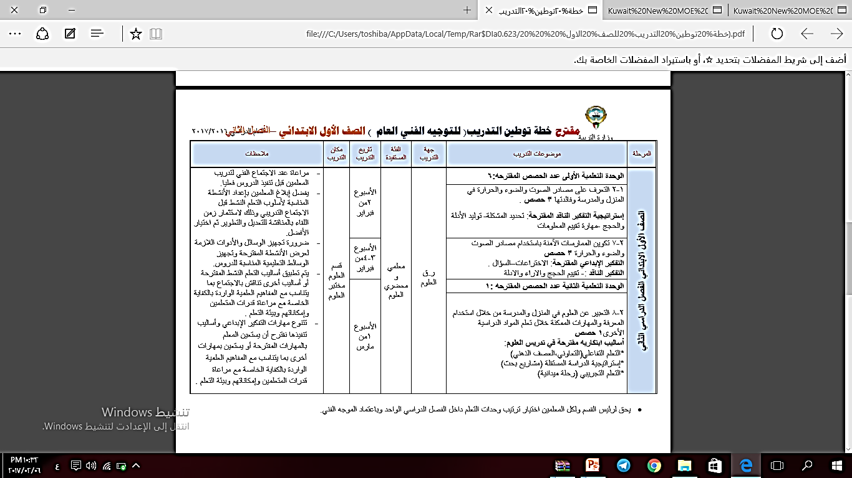

Slide 4
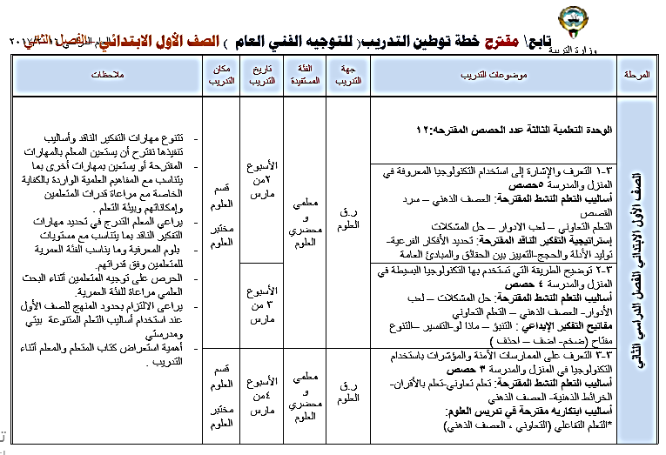

Slide 5
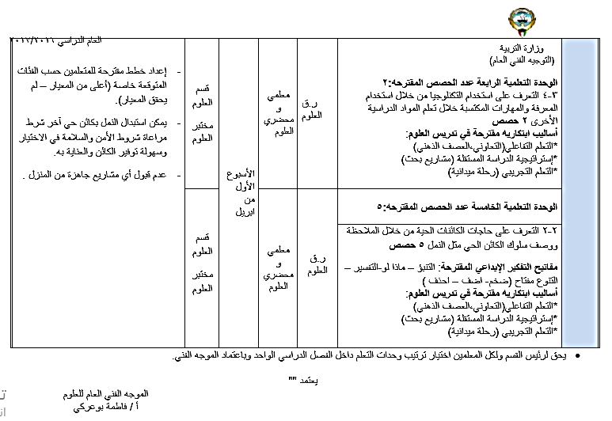

Slide 6
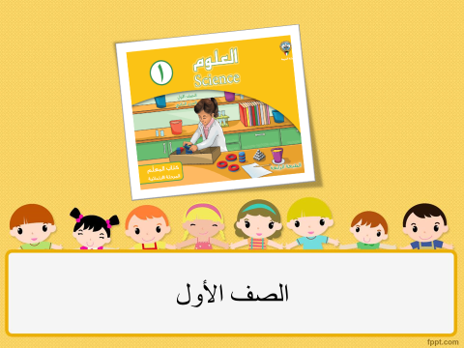

Slide 7
مواضيع التدريب
أولاً : الصف الأول الابتدائي :
الدرس الأول : احصل على الضوء من الكهرباء B
الدرس الثاني : استخدام الأجهزة الكهربائية

Slide 8
عنوان الدرس
احصل على الضوء من الكهرباء
B

Slide 9
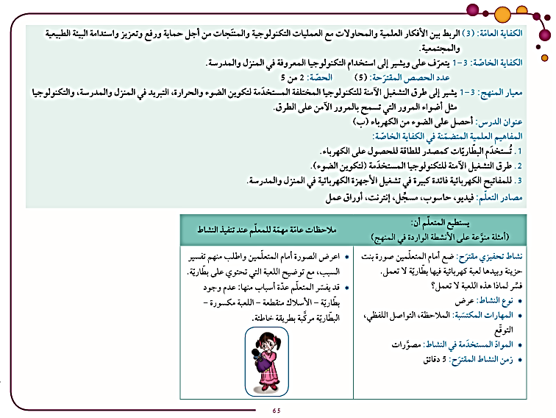

Slide 10

تمرين
اقترح نشاط تحفيزي بديل للوصول للمفهوم باستخدام أحد أساليب التعلم النشط مع مراعاة الضوابط ؟
و ماهي أساليب التفكير الإبداعي الممكن استخدامها في هذا النشاط التحفيزي ؟

Slide 11
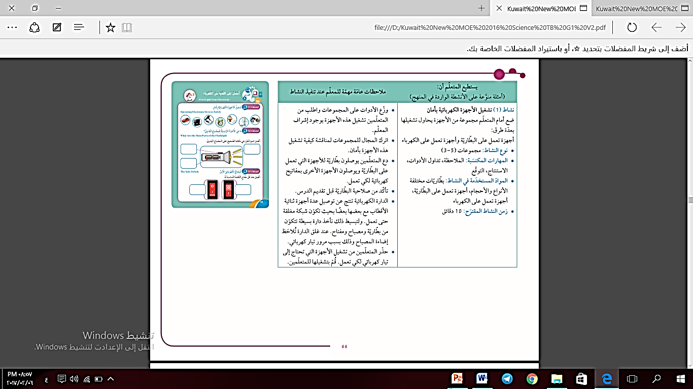

Slide 12
- اختر أسلوب التعلم النشط الذي يخدم هذا النوع من الأنشطة ووضح كيفية تطبيقه ؟
ما دور المعلم في هذا النشاط ؟
ما إجراءات الأمن والسلامة في هذا النشاط ؟
تمرين

Slide 13
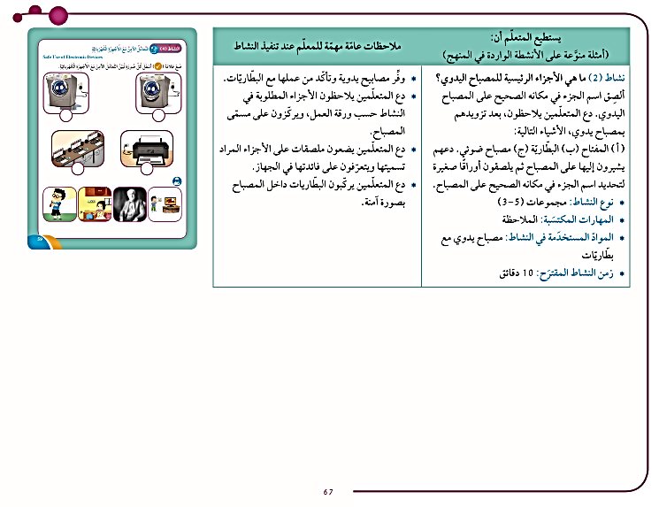

Slide 14
- ماهي مهارة التفكير الناقد المكتسبة من خلال هذا النشاط؟
- كيف يمكن التمييز بين الحقائق والمبادئ العامة ؟
تمرين

Slide 15
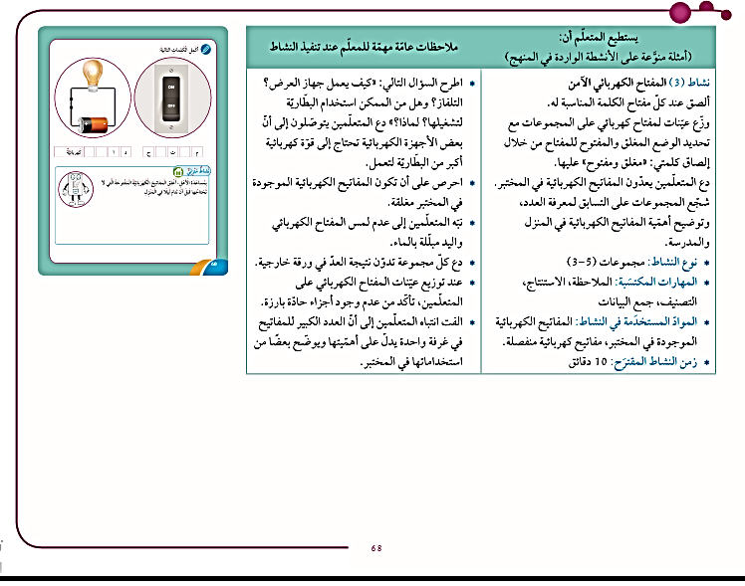

Slide 16
- استخدم استراتيجية تعلم نشط مختلفة وحدد كيف تطبق على موضوع النشاط ؟
- لاحظ طريقة التطبيق ؟ لماذا نستخدم المجموعات في هذا النوع من الأنشطة ؟
- ما ضوابط تطبيق هذا النشاط ؟
تمرين

Slide 17
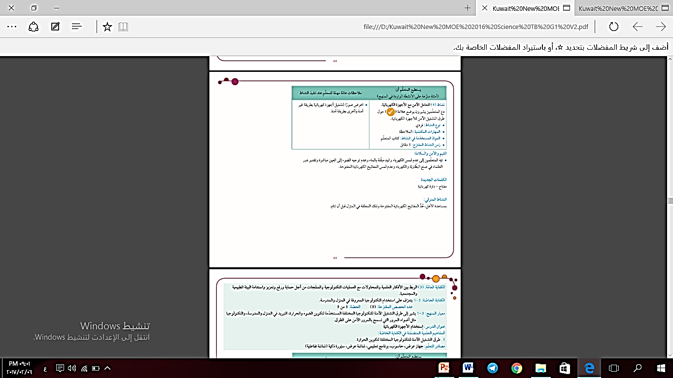

Slide 18
- حدد استراتيجية تفكير ناقد يمكن استخدامها في بند القيم الشخصية لهذا الموضوع ؟
- صمم استراتيجية تعلم نشط مختلفة تطبق على بند الكلمات الجديدة ؟
تمرين

Slide 19
- كيف يطبق هذا النشاط ؟ وما فائدة التطبيق الفردي
صمم ورقة عمل لفئة (( أعلى من المعيار ))
تمرين

Slide 20
عنوان الدرس
استخدام الأجهزة الكهربائية

Slide 21
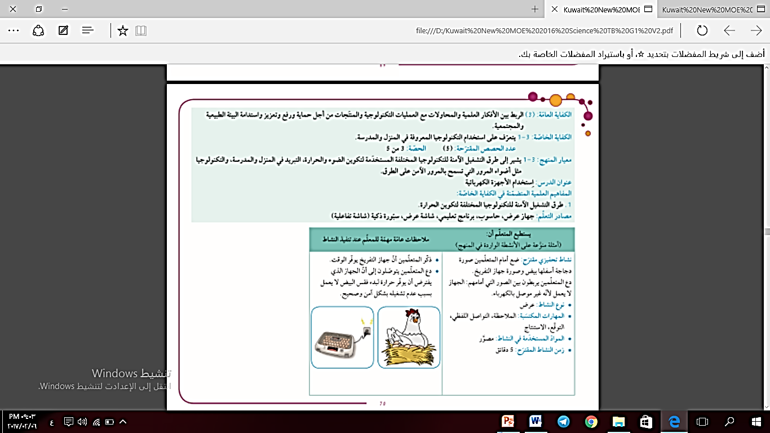

Slide 22
- اقترح نشاط تحفيزي بديل باستخدام أسلوب تعلم نشط مع مراعاة الضوابط ؟
- ماهي مفاتيح التفكير الإبداعي الممكن استخدامها في هذا النشاط ؟
تمرين

Slide 23
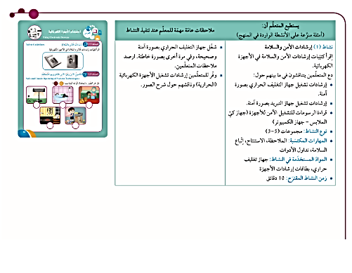

Slide 24
- ماهي استراتيجية التعلم النشط في هذا النشاط ؟
- ما مميزات هذا النوع من الاستراتيجيات وماعيوبه؟
تمرين

Slide 25
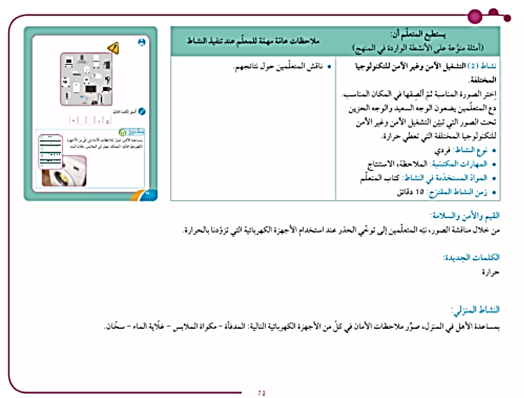

Slide 26
- لاحظ طريقة تطبيق النشاط ؟
- ما أهمية أن يكون تطبيق النشاط بشكل فردي ؟
- صمم ورقة لأعلى من المعيار تخدم الموضوع ؟
تمرين

Slide 27
-
- كيف يمكن تطبيق استراتيجية تعلم نشط على بند الكلمات الجديدة ؟
تمرين

Slide 28
أوراق عمل للأعلى من المعيار

Slide 29
ضع علامة ( ✓) أمام المصباح الذي يضئ ؟
وضح سبب اختيارك
( )
( )

Slide 30
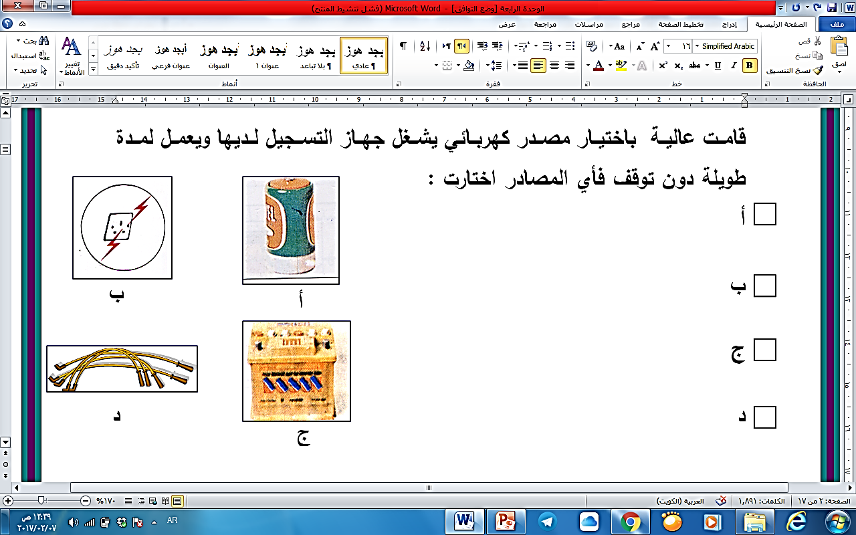
ثم فسر السبب في اختيارها

Slide 31
فى يوم من الأيام وعندما كانت ليلى تذاكر دروسها انقطعت الكهرباء فجأة ، فهل تستطيع أن تساعد ليلى فى الحصول على الضوء من مصادر أخرى ؟ استخدم مهاراتك في اختيار الاشياء المناسبة للحصول على الضوء:
سلك رفيع

